Slide 1
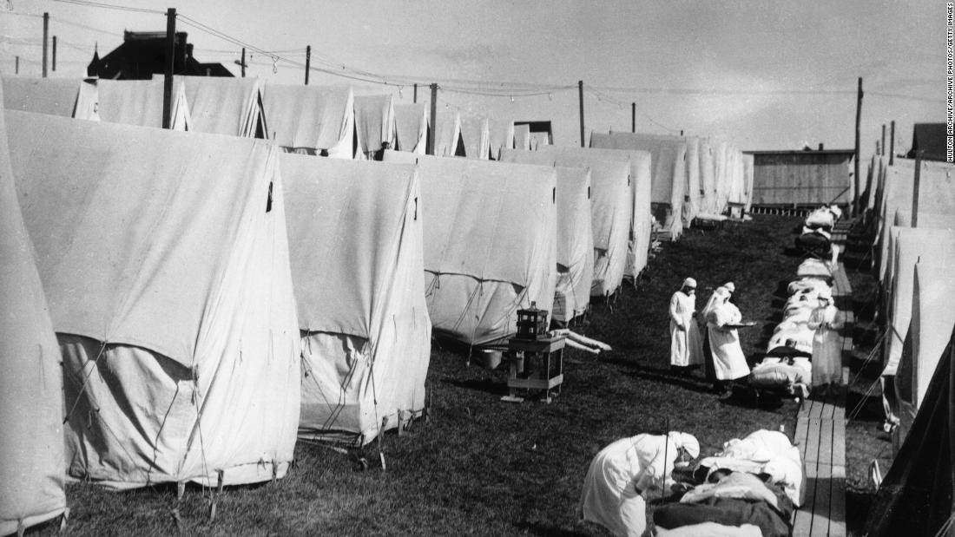
Welkom in de tijdmachine
De Spaanse Griep in 1918 – vergelijkbaar met Corona nu?

Slide 2
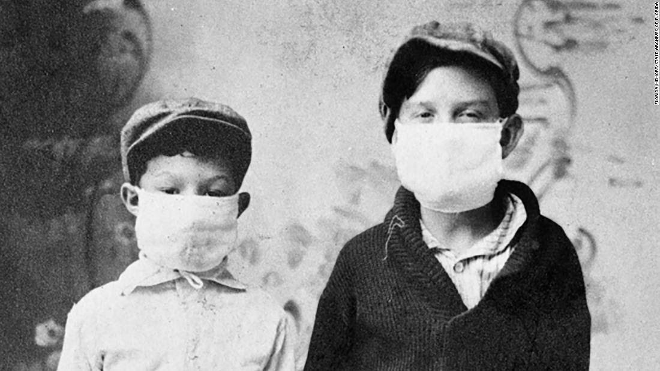
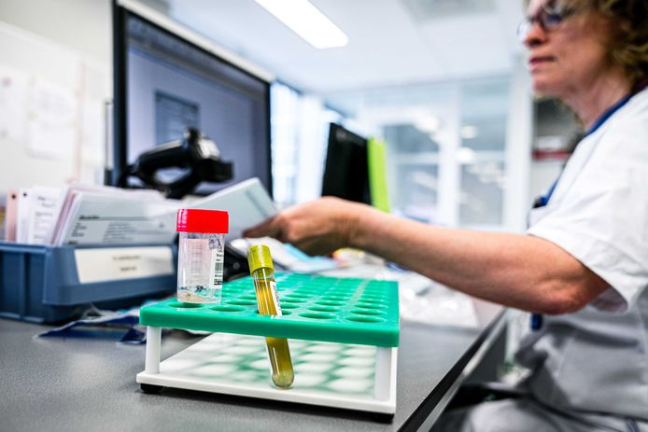
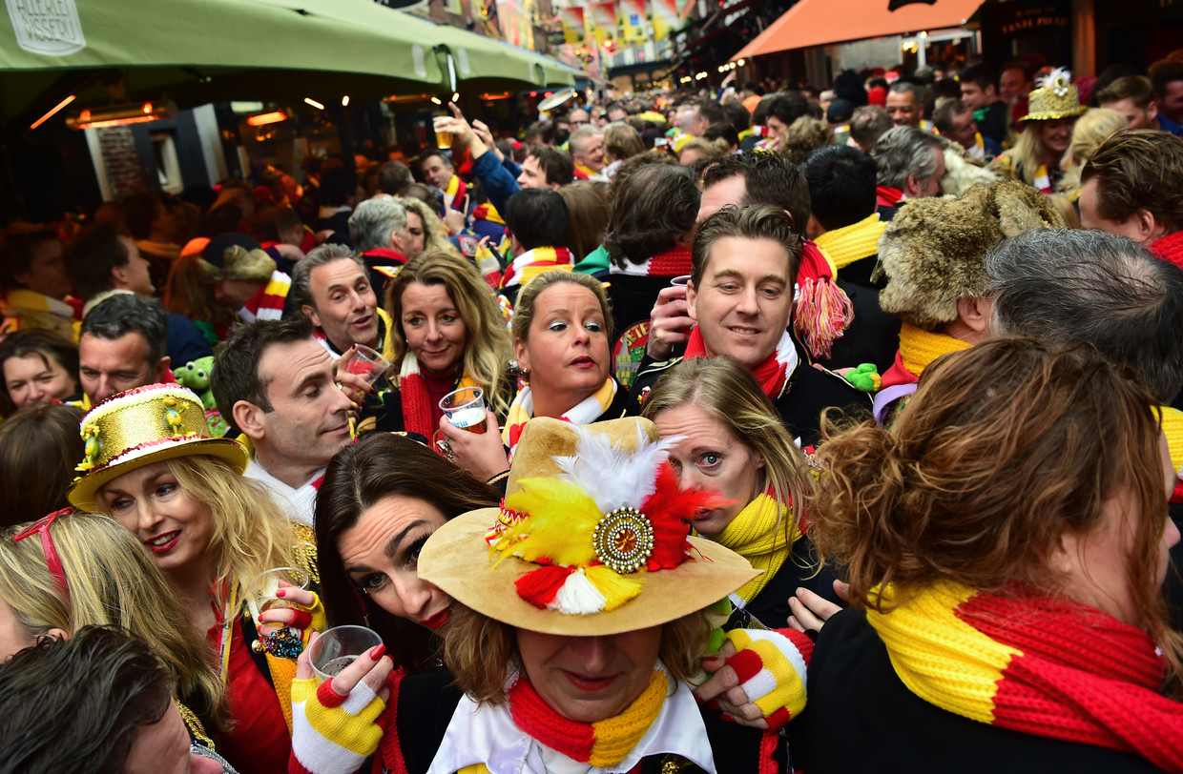
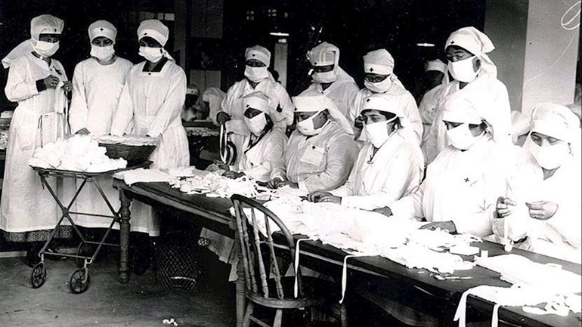
Terug naar 1918: Spaanse Griep 1. Andere Tijden clip 8 min. Spaanse Griep in NL https://www.youtube.com/watch?v=ctWGegAG1qk 2. Een vergelijkende kennistest 3. Info over 1918 wereldwijd 4. Antwoorden, exit tickets en bronnen

Slide 3
1. Andere Tijden
clip 8 min. Spaanse Griep in NL
https://www.youtube.com/watch?v=ctWGegAG1qkwww.youtube.com/watch?v=ctWGegAG1qk

Slide 4
2. Een vergelijkende kennistest 2020 en 1918 vergelijken, kan dat wel? Vroeger was alles…
Beter!
Slechter, ze hadden nog geen … etc. enz.
Hetzelfde, maar een beetje ouderwets.
Anders en niet te vergelijken.
1
2
3
4

Slide 5
Terug naar 1918: Spaanse Griep Een vergelijkende kennistest Wat denk je? Overeenkomst of verschil met Covid-19?
Noteer je antwoord 3x als volgt:
Overeenkomst/verschil/beiden
Omdat:
Overeenkomst/verschil/beiden
Omdat:
Overeenkomst/verschil/beiden
Omdat:
1
2
3

Slide 6
Antwoorden noteren tijdens bekijken van de volgende slides
Antwoorden volgen na deel 3

Slide 7
Terug naar 1918: Spaanse Griep Een vergelijkende kennistest Wat denk je? Overeenkomst of verschil met Covid-19?
Spaanse Griep:
- is influenza-mutatie. Een aangepast griepje dus. Is covid-19 dat ook?
-pandemische verspreiding: 50 -mln doden / 500 mln besmet over de wereld (1.8 mlrd bevolking)
-maatregelen destijds: lockdown/quarantaine op school
1
2
3

Slide 8
3. Info over 1918
‘Des morgens zag je ze gezond, des avonds kon je het overlijdenscertificaat tekenen’
Eind mei 1918 verschenen de eerste berichten in Nederlandse kranten over een ‘geheimzinnige ziekte’ in Spanje, die al gauw tot de Spaanse griep werd bestempeld
Onterecht! Hoe zit dat?

Slide 9
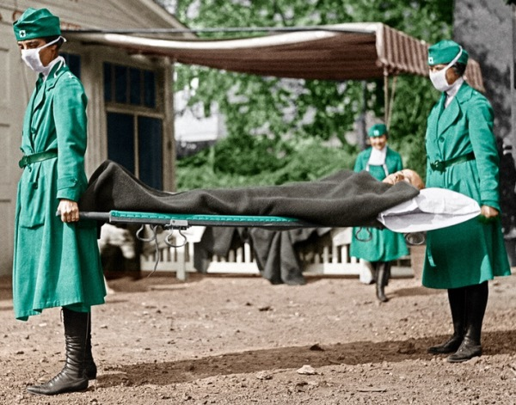
Verspreiding in 1918
Wereldoorlog→ vele strijdende partijen→ veel mensenmassa’s
en geen herkenning/tegenmaatregelen
→ 50 mln personen = 1/3 wereldbevolking besmet

Slide 10
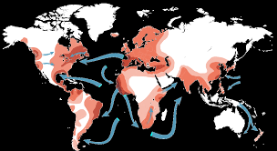
Verspreiding in 1918
BV. Na de Duitse capitulatie op 11 november 1918 keerden honderdduizenden militairen terug naar hun thuisland, waar ze in de armen vielen van hun familieleden en vrienden – en hen besmetten.

Slide 11
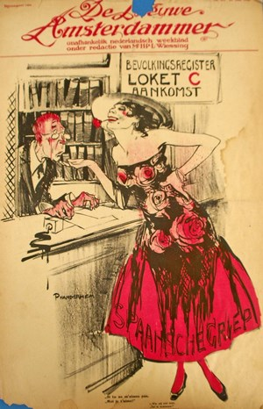
Werd het meteen serieus genomen ?
De voorkant van het tijdschrift De Nieuwe Amsterdammer in 1918.
Onderschrift: De Spaansche Griep meldt zich bij het bevolkingsregister. En zegt: ‘Wie mij bemint, zal ik beminnen’.

Slide 12
Serieus!
Alfred Kubin 1920, Hoe het virus iedereen neermaait.
Men had de cijfers niet scherp, maar het aantal doden (50mln) was wereldwijd groter dan de 20 mln van de Eerste Wereldoorlog.

Slide 13
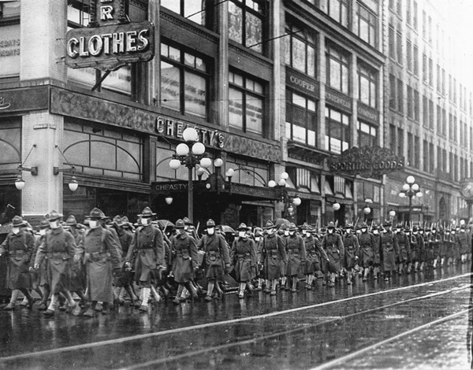
Verspreiding in 1918
1 zieke soldaat→ meerdere zieke soldaten → verscheept van V.S. naar het Europees front.
Verspreiding door loopgraven en via krijgsgevangenen en vluchtelingen.

Slide 14
Symptomen in fases in 1918
1
2
3
Milde klachten.
Op 4 maart meldde een kok in Camp Funston in Kansas zich ziek.
Hij had een zere keel, hoofdpijn en koorts.
Ernstig ziek.
Augustus 1918. Eerste longontsteking en roestbruine vlekken in het gezicht, die steeds donkerder werden. Ze kleurden blauw, hun handen en voeten werden zwart, ze kregen een delirium van de koorts, soms vielen hun haren en tanden uit.
Dodelijk
Vanaf augustus veel overlijden. Longproblemen kunnen borstkas abnormaal doen opzwellen wanneer de longen aangetast raakten. Door infectie ‘verdrinken’patienten in hun eigen longvocht en bloed.

Slide 15
De vlam in de pan
Sommige artsen dachten dat het tyfus was. Die ziekte wordt overgebracht via luizen en is niet besmettelijk van mens tot mens.
Andere artsen gingen ervan uit dat er sprake was van een pestepidemie of misschien zelfs van biologische oorlogvoering.
De media droegen bij aan de verwarring door met verschillende theorieën en tegengestelde adviezen te komen. Vast goed bedoeld.
Zag de overheid nu reden voor strenge maatregelen?
Gebrekkige kennis
Tegengestelde adviezen
Media speculeren
1
2
3
4

Slide 16
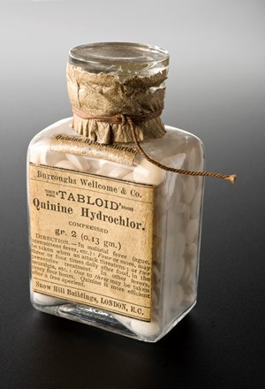
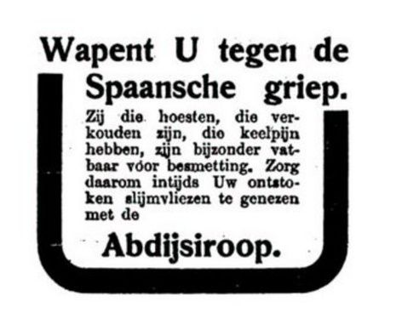
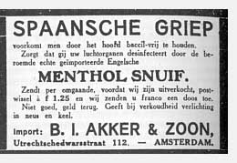
En er zijn altijd ‘gekkies’…
1
2
3
In minder ontwikkelde gebieden zochten de mensen hun toevlucht tot duivelsuitdrijvingen en rituelen. Sommige gelovigen dachten dat het einde der tijden was aangebroken. “Het moest wel zo zijn dat God de mensheid wilde straffen…”
Vaak dromden mensen samen in kerken om te bidden. Of ze troffen elkaar op begrafenissen van de griepslachtoffers. Elke massabijeenkomst was een feest voor het virus.
Elementaire vormen van hygiëne als handen wassen en niezen met een hand voor het gezicht waren nog geen algemeen gebruik.
Medicatie was niet voorhanden of passend. Mensen gingen zelf experimenteren. Bedrijven speelden er slim op in…

Slide 17
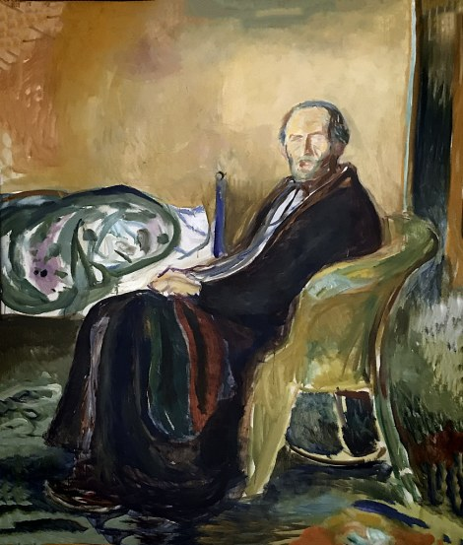
Kunstzinnige verwerking
Edvard Munch In 1919 raakte de Noorse kunstschilder Edvard Munch geïnfecteerd met het griepvirus. In de schilderijen die Munch over zijn ziekbed maakte, is zijn afzondering en ziektegevoel goed verbeeld.
Hij zit in een grote deken op een rieten stoel met een warrig bed op de achtergrond. Zijn openstaande mond en bleke gezicht (als de muur achter hem), doen eerder denken aan de dood dan aan herstel.

Slide 18
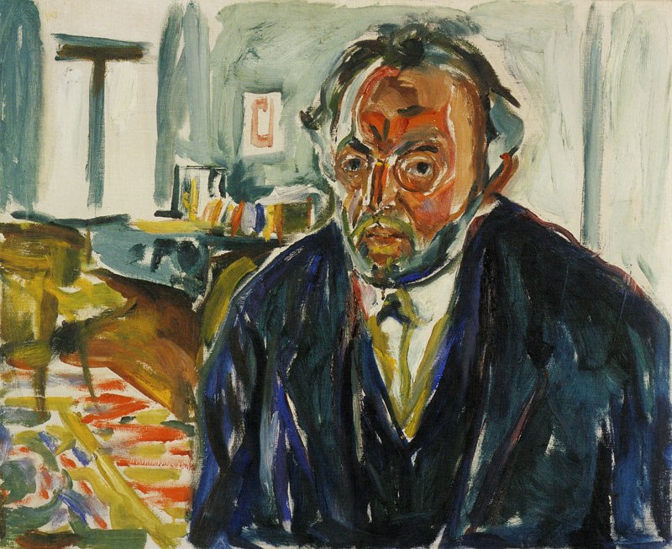
Kunstzinnige verwerking
Maar Munch herstelde gelukkig wel. In een zelfportret van later in het jaar), is de kleur op zijn gezicht teruggekeerd. Maar de cirkels rond zijn ogen laten zien dat de Spaanse griep een uitputtingsslag is geweest.

Slide 19
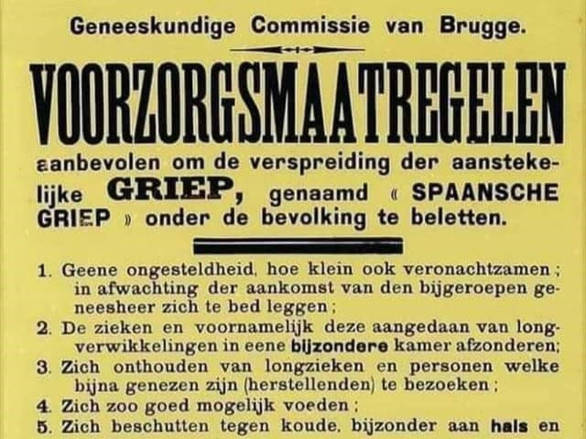
Wat deden scholen?
Bewerkinstructies en feedback voor sjabloon

Slide 20
Verenigde Staten
Schoolkinderen. Don Hoover en Joe Sistrunk uit Starke, Florida, zijn klaar om naar school te gaan tijdens de griepuitbraak in 1918.
Lockdown
Eigenwijze steden
Diverse resultaten
1
2
3
4

Slide 21
Verenigde Staten
Terwijl de overgrote meerderheid van de steden hun scholen sloot, kozen er drie ervoor om ze open te houden - New York, Chicago en New Haven.
Waarom? Men dacht dat studenten veiliger en beter af waren op school.
New York had in 1918 bijna 1 miljoen schoolkinderen en ongeveer 75% van hen woonde in huurkazernes, in overvolle, vaak onhygiënische omstandigheden.
"Voor studenten uit de woonwijken bood de school een schone, goed geventileerde omgeving waar leraren, verpleegsters en artsen medische inspecties uitvoerden.”
“Door scholen open te houden zouden de kinderen van de straat blijven en uit de buurt van besmette volwassenen.”
Lockdown
Eigenwijze steden
Diverse resultaten
1
2
3
4

Slide 22
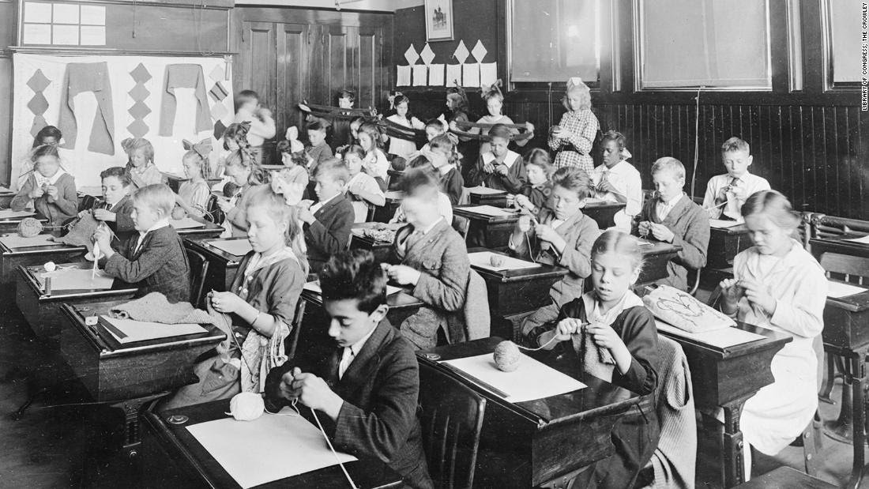
1
2
3
4
Een vijfde klas met brei-naaiwerk voor het Rode Kruis in New Yersey, New York. 19170f 1918

Slide 23
Hoe ging het? Verschil vroeger en nu?
"Kinderen verlaten hun vaak onhygiënische huizen voor grote, schone, luchtige schoolgebouwen, waar altijd een systeem van inspectie en onderzoek wordt afgedwongen," vertelde de toenmalige commissaris voor gezondheid van New York, Dr. Royal S. Copeland.
Studenten mochten niet buiten de school samenkomen en moesten zich volgens Copeland onmiddellijk melden bij hun leraar. Leraren controleerden studenten op tekenen van griep, en studenten met symptomen werden geïsoleerd. Als studenten koorts hadden, nam iemand van de gezondheidsafdeling ze mee naar huis, en de werd bekeken of de omstandigheden geschikt waren voor "isolatie en zorg", aldus Public Health Reports. Zo niet, dan werden ze naar een ziekenhuis gestuurd.
De gezondheidsafdeling eiste dat gezinnen van de kinderen die thuis herstelden, ofwel een huisarts moesten hebben, ofwel kosteloos gebruik konden maken van de diensten van een volksgezondheidsarts

Slide 24
Zou jij naar school gaan?
Het ziekteverzuim op scholen
tijdens de pandemie is enorm gestegen,
wat in Chicago 'fluphobia' onder ouders werd genoemd. Lege scholen, aantrekkelijk?
New York "deed niet het ergste, maar het deed ook niet het beste", zegen onderzoekers nu. De steden die quarantaine en isolatie, schoolsluitingen en het verbieden van massale openbare bijeenkomsten uitvoerden, waren sneller uit de pandemie. Schoolsluitingen maken dus deel van die bijdrage," zei Markel.

Slide 25
4. Antwoorden, exit tickets en bronnen

Slide 26
Influenza (griep) en COVID-19 zijn beide besmettelijke aandoeningen van de luchtwegen, maar worden veroorzaakt door verschillende virussen. COVID-19 wordt veroorzaakt door SARS-CoV-2 en griep door influenzavirussen.
Spaanse Griep:
is een influenza-mutatie. Een aangepast griepje dus. Is covid-19 dat ook?
Ziekteverschijnselen lijken op elkaar maar zijn niet dezelfde ziekte.
Er zijn ook unieke verschillen.
1

Slide 27
Covid-19 op 26-8-2020 800.000 doden / 23 mln besmettingen bij 7.7 mlrd bevolking. BRON https://www.worldometers.info/nl/
Spaanse Griep:
-pandemische verspreiding: 50 -mln doden / 500 mln besmet over de wereld (1.8 mlrd bevolking)
Absoluut en relatief minder.
Covid-19 verspreid zich nog.
2

Slide 28
Vrijwel volledig overeenkomstig?
Wereldwijd is de manier waarop met het virus wordt omgegaan in 1918 en 2020 vergelijkbaar.
Overal nemen overheden maatregelen.
In verschillende landen zijn er strenge lockdowns
Veel landen versoepelen wanneer het kan en wanneer men wil
Veel verschillende factoren bepalen hoe de maatregelen worden genomen.
Er ontstaat discussie over wat goed is, wat mag en welke kennis er nodig is.
Spaanse Griep:
-maatregelen destijds:
lockdown/quarantaine
-Nieuw Zeeland is een eiland
-Duitsland ligt omgeven door landen met open grenzen.
-China is een land met een strenge overheid en een ‘gehoorzame’ bevolking
-Sommige leiders/regio’s steden wegen hun belangen zelf of hebben autonomie.
3

Slide 29
Bronnen
https://edition.cnn.com/2020/08/19/us/schools-flu-pandemic-1918-trnd/index.html
https://edition.cnn.com/2020/08/19/us/schools-flu-pandemic-1918-trnd/index.html
https://www.historischnieuwsblad.nl/de-spaanse-griep-in-nederland/
Afbeeldingen via bovenstaande en/of google

Slide 30
Kies een exit-ticket
Kies een exit-ticket

Slide 31
Kies een exit-ticket
Kies een exit-ticket

Slide 32
Kies een exit-ticket
Kies een exit-ticket

Slide 33
Kies een exit-ticket
Kies een exit-ticket

Slide 34
Einde

